Slide 1
Välkomna alla Tekprenörer!
Notes:
Startbild att visa t ex när alla elever kommer in och sätter sig i klassrummet.

Slide 2
Vad gör en Tekprenör?
Tekprenörens uppgift är att hitta problem och att lösa dem med teknik!
Notes:
En entreprenör kan definieras som en individ som upptäcker behov och finner lösningar på problem samt arbetar hårt för att förverkliga sina idéer.
I det här materialet har vi valt att jobba med entreprenörskap utifrån teknikämnet och så föddes Tekprenören!
Tekprenören har egenskaper som kreativitet, nyfikenhet, initiativförmåga, kritiskt tänkande, ansvarstagande samt samarbets- och kommunikationsförmåga.
Tekprenören tipsar! Det här är ett idealiskt tillfälle att prata om de olika egenskaper som finns representerade i klassen. Någon har superfantasi, någon är stark i matematik, någon har världens bollkontroll, någon sjunger jättebra, någon har otrolig uthållighet när det gäller att testa sig fram till lösningar, någon är en jättebra ledare, någon är bra på att medla osv. Tänk vad ni kan åstadkomma när ni tillsammans använder denna kombination av egenskaper.

Slide 3
Uppvärmningsövning - elefant
Alla gör olika och alla gör rätt!
A4 papper – blunda och skapa en elefant av ditt papper
Titta på de olika elefanterna och se hur många olika rätta sätt det finns att skapa en elefant på!
Tänk utanför boxen!
Vad betyder det och varför är det viktigt tro?
Notes:
Med de här övningarna vill vi värma upp kreativiteten, avdramatisera och visa att inget är fel.
Tekprenören brukar säga: “Alla gör på olika sätt och allas sätt är rätt.”
Läs mer om övningarna i lärarhandledningen.

Slide 4
Uppvärmningsövning - förädla
Alla gör olika och alla gör rätt!
Skapa värde och nya användningsområden för A4-papper
Vad kan man använda ett A4 papper till utöver att rita eller skriva på? Hjälp mig komma på nya användningsområden.
Byt namn, forma om, vik, klipp, tejpa eller klistra, gör din grej!
Tänk utanför boxen!
Vad betyder det och varför är det viktigt tro?
Notes:
Ett teoretiskt alternativ - Tillsammans samlar ni idéer kring vad ett A4 papper kan användas till förutom att rita eller skriva på. Vad finns det för nya användningsområden? Räcker det med att byta namn på det för att det ska få ett annat värde?
Ett praktiskt alternativ - Du kan också dela ut varsitt A4-papper och låta eleverna komma på nya användningsområden för det samt även tillverka något nytt av det.
Tekprenören tipsar! För att få igång kreativiteten kan man till exempel vika en loppa. När man vikt en sådan av ett A4-papper så har ju papperets värde ökat och man har skapat ett användningsområde för det. Man kan lika gärna utgå ifrån något annat som t ex gem, tegelsten, penna eller dylikt.

Slide 5
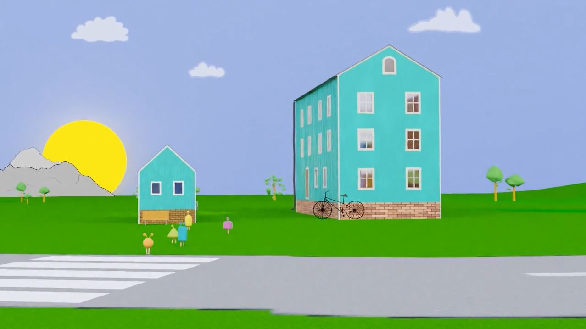
Något på skolan
är knasigt idag…
Notes:
Inled med att visa filmen om skolan.
När ni tittat på filmen och kanske pratat om vad som hänt på skolan, presenterar du det problem som ni ska arbeta med att lösa. Varje problem/uppdrag finns i presentationen.

Slide 6
Hej alla Tekprenörer!
NYFIKEN
KREATIV
METODISK
TA-SIG-FÖRSAM
Tillsammans har ni alla de här egenskaperna i ert klassrum!
Genom att samarbeta och kommunicera tar ni vara på allas egenskaper.
Notes:
Det här är ett material som låter eleverna arbeta praktiskt och kreativt med problemlösning och de entreprenöriella förmågorna.
Eleverna utvecklar kunskaper om att planera, driva och målmedvetet slutföra ett arbete. De tränar också förmågor och kompetenser som kreativitet, nyfikenhet, initiativförmåga, ansvarstagande samt samarbets- och kommunikationsförmåga. Att vara ta-sig-försam handlar om att ha en förmåga att ta sig för något ungefär som entreprenörsanda.
Arbetet med detta stärker även deras egen lärandeprocess och självledarskap, dvs att leda sig själv i sin utveckling. Allt detta tillsammans är viktiga kompetenser och förmågor för både studier och för ett framtida arbetsliv.

Slide 7
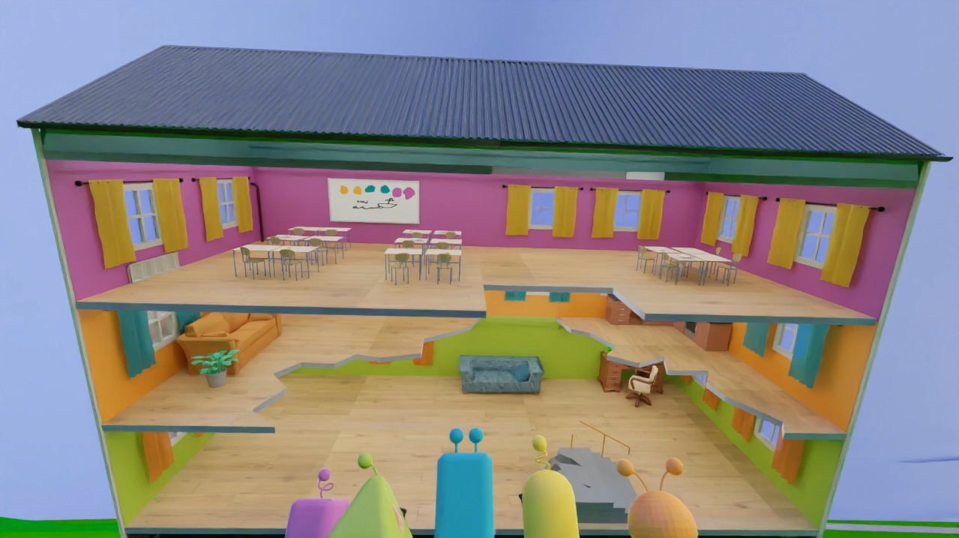
Någon har stulit alla trappor!
Ert uppdrag är att konstruera något som hjälper er att ta er upp och ner till ert klassrum.
Notes:
En dag när ni kommer till skolan har någon stulit alla trappor!
Ert klassrum ligger på övervåningen och ni har jätteviktiga lektioner. Rektorn säger att det kan dröja länge innan ni får tillbaka era trappor så ni bestämmer er för att lösa detta själva.
Ert uppdrag är att konstruera något som hjälper er att ta upp och ner till ert klassrum.

Slide 8
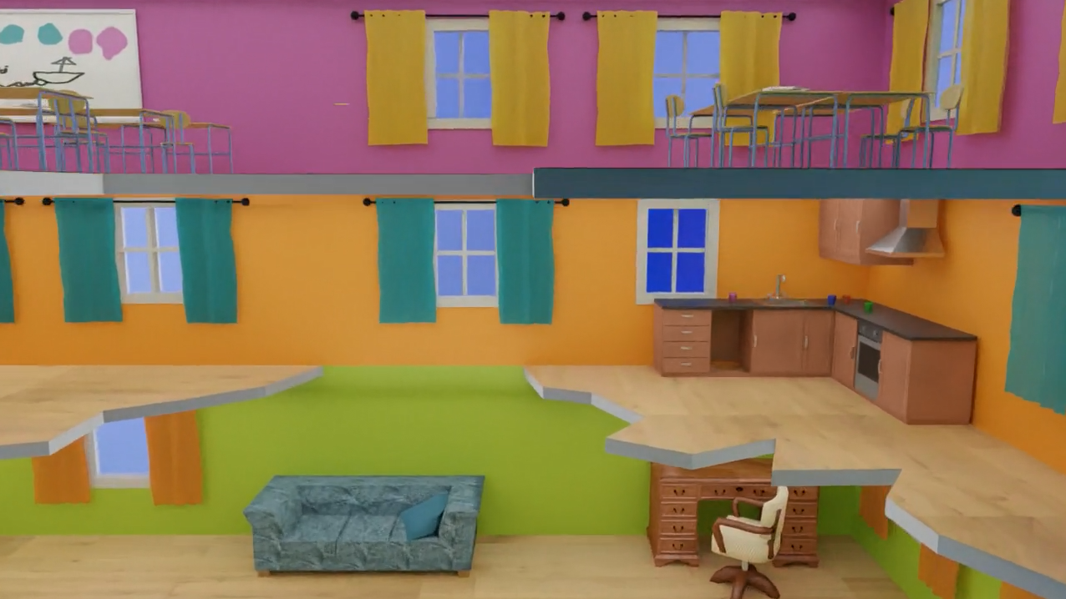
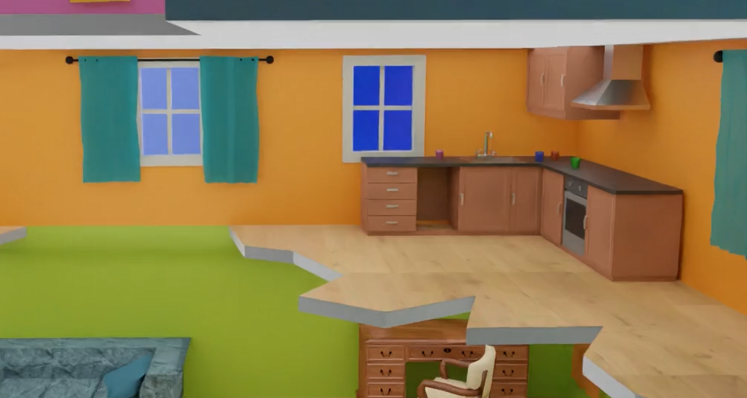
Vi är törstiga!
Ert uppdrag är att konstruera något som kan samla upp vatten och förflytta vatten över hålet i golvet.
Notes:
Nu har det uppstått ett nytt problem på skolan. Det kommer bara vatten ur kranen i matsalen och framför den saknas golvet!
Ert uppdrag är att konstruera en lösning så att det är möjligt att samla och förflytta vatten för att dricka och kanske även för att tvätta händerna. Man kan ju även förflytta och sedan samla vattnet, vilken ordning är upp till eleverna.
Tekprenören tipsar! Tänk på att er lösning bör kunna användas och fungera mer än en gång. Det kan ju ta tid innan golvet framför kranen blir lagat.

Slide 9
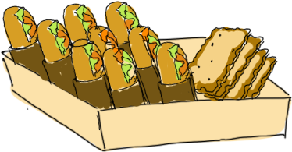
Vi är hungriga!
Ert uppdrag är att konstruera något som kan plocka maten och transportera den över rummet så vi kan äta.
Vi är hungriga!
Ert uppdrag är att konstruera något som kan plocka upp mat och transportera den över hålet i golvet.
Notes:
Problemen fortsätter att dyka upp. Ni har nu blivit hungriga. I det tredje uppdraget ska ni arbeta fram en lösning som gör att ni kan hämta mat och kanske lite fika från matvagnen på andra sidan det stora hålet.

Slide 10
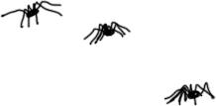
Spindelinvasion på nedervåningen!
Ert uppdrag är att konstruera något som kan fånga spindlarna utan att skada dem och släppa ut dem utomhus.
Notes:
Jämmer och elände! Hela undervåningen har råkat ut för en spindelinvasion. Ni ska nu hjälpa spindlarna ut levande. Uppdraget är att skapa något som både samlar in/plockar upp spindlarna och sedan släppa ut dem utomhus utan att de skadas.

Slide 11
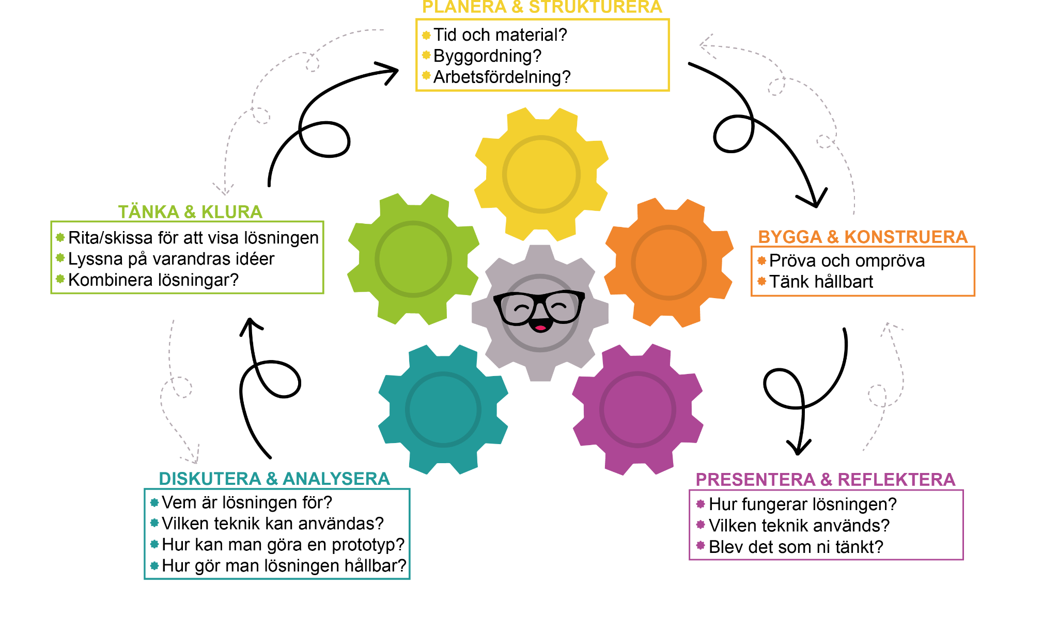
TEKPRENÖRENS PROBLEMLÖSNINGSPROCESS
Notes:
Arbetsprocessen som alla problem/uppdrag är tänkta att följa är uppdelad i fem steg. Under varje steg och rubrik står vad som ska göras och vad som ingår i respektive steg, bra frågor att ställa och tips på reflektioner att göra.
Genom hela materialet följer de färgade kugghjulen med så att man ser i vilken del av arbetsprocessen man befinner sig.
Processen behöver inte nödvändigtvis vara rätlinjig. Man kan behöva gå tillbaka till tidigare steg i processen.

Slide 12
1. Diskutera och analysera
Titta på bilden av skolan och fundera tillsammans i helklass.
Vem ska kunna använda sig av lösningen?
Vilka olika förutsättningar behöver vi ta hänsyn till?
Eftersom ni inte kan bygga i full skala behöver ni bygga en prototyp. Då får ni en uppfattning om hur det skulle kunna fungera.
Vad behöver vi tänka på för att det ska vara en hållbar lösning?
Du är inte din idé!
Notes:
Förklara prototyp – Genom att bygga en prototyp kan ni lättare få grepp om lösningens styrkor och eventuella svagheter. Då kan ni kan åtgärda dessa under byggprocessen. Detta kan resultera i en helt ny och bättre prototyp. Det kan också visa sig att man behöver börja om från början för att idén till lösning helt enkelt inte fungerar. Prototypen kan också göra det lättare att förklara och förmedla lösningens nytta för andra. Prototypen görs ofta i ett annat material än det som ska användas till den slutgiltiga produkten.

Slide 13
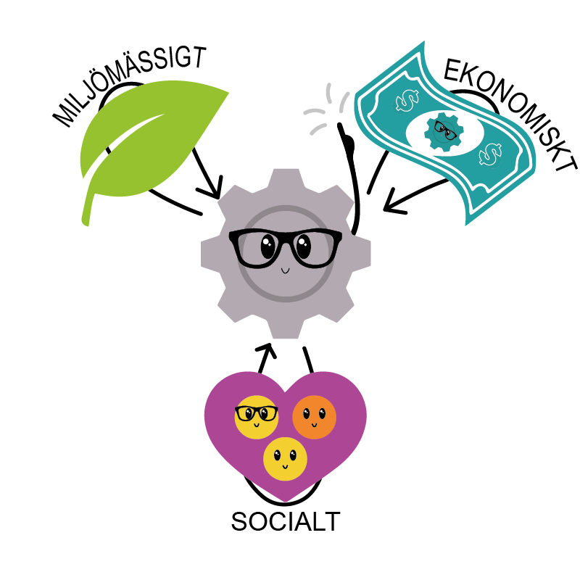
Hållbarhet, tänk på
Lösningen måste kunna användas av alla, om man är lång eller saknar en arm eller är blind, om man kan läsa eller inte. (tillgänglighet)
Det får inte vara för dyrt, en tillfällig lösning (vad är billiga/dyra/rimligt kostsamma material)
Det måste vara snällt mot miljön, inte slösa med material, ska gärna kunna återanvändas
Tekprenören funderar på hållbarhet på olika sätt för att göra sin lösning så bra som möjligt.

Slide 14
2. Tänka och klura
Rita en skiss på hur du tänker lösa problemet.
Presentera din idé för gruppen och fundera tillsammans.
Kom överens om vilket av förslagen gruppen ska bygga en prototyp av.
Vad är tekniken i er lösning?
Börja med något litet och ta dig an större problem ju mer du lärt dig!
Notes:
”Du är inte din idé” Pedagogen hjälper att lyfta elevernas goda idéer och inspel. Att gruppen inte ”valde bort” din idé utan valde någon annan.
Hjälp eleverna och gruppen i rätt riktning så att lösningarna blir konkreta och möjliga att konstruera.

Slide 15
3. Planera och strukturera
Samarbete är viktigt. Vi lyssnar på varandras idéer. Vi har inte för bråttom.
Konstruktion, hur lång tid har vi på oss?
Vad har vi för material? Önskar vi något mer?
I vilken ordning behöver vi bygga?
Dokumentera under arbetets gång.
Notes:
Tekprenören tipsar! Ha inte för lång byggtid. Då tappar man fokus från funktion till pynt och dekoration.

Slide 16
4. Bygga och konstruera
I utvecklingen av er prototyp kommer ni att testa era idéer, både utifrån vilket material ni valt och hur ni tänkt sammanfoga dem men också hur de tekniska inslagen ska fungera. Ha tålamod att tänka om och förbättra.
Den slutgiltiga prototypen kanske inte är likadan som ni tänkte i planeringsstadiet.
Pröva och ompröva, tro på dina idéer, lär dig av dina misstag, ha tålamod att göra om
Tänk hållbart, hur använder vi materialet smart? Var noggrann, bättre att mäta två gånger än att klippa två gånger.
Fokusera först på att få lösningen att fungera. Finns tid kvar använd den till pynt och design.
Notes:
Tekprenören tipsar! Det är viktigt att hålla byggtiden kort, om fokus är på funktion. Är byggtiden för lång förflyttas fokus lätt till att pynta och dekorera. Det behöver dock finnas tid i byggprocessen att pröva och ompröva. Ibland behöver man förkasta en prototyp och göra en ny.

Slide 17
5.1 Presentera
Varje grupp presenterar sin konstruktion för klassen.
Frågor att besvara i redovisningen
Hur är lösningen tänkt att fungera?
Vilken teknik har använts och hur fungerar den?
Blev det som ni tänkt?
Ge utrymme för klassen/gruppen att ge feedback på lösningen.
Reflektera över den feedback som ni fått. Vad skulle ni ta med er om ni fick fortsätta utveckla lösningen?
Är problemet löst måste väl alla få veta!?
Notes:
Tekprenören tipsar! Det är viktigt att det här momentet får tid. Detta är ett viktigt lärtillfälle. Förklara prototyp – Genom att bygga en prototyp kan ni lättare få grepp om lösningens styrkor och eventuella svagheter. Prototypen kan också göra det lättare att förklara och förmedla lösningens nytta för andra.
Ev. gör en digital utställning med bilder/videoklipp på era konstruktioner. Qr-koder i korridoren, dokument till föräldrar m.m.

Slide 18
5.2 Reflektera
Hur gjorde vi för att komma på idéer? Vad funkade bra?
Har ni inspirerats eller fått någon idé av de andra grupperna?
Kan man kombinera flera gruppers lösningar och få något ännu bättre?
Att göra fel och att ha idéer som kanske inte går att genomföra är lärtillfällen. När det inte blir som man tänkt sig finns mycket att lära.
Vad har jag lärt mig? Vad skulle vi gjort annorlunda om vi gjorde projektet en gång till?
Hållbarhet utifrån de olika aspekterna
Hur var det att arbeta med Tekprenörens problemlösningsprocess?
Notes:
Samla gärna era reflektioner så att ni kan lyfta dem inför nästa gång ni jobbar med Tekprenören (eller liknande uppgifter). Det är viktigt att ta vara på sina lärdomar och visa på att ni nästa gång kan använda er av dem. “Vad var det vi skickade med för lärdomar sist vi jobbade med detta?” “Vad var det vi ville komma ihåg till nästa gång?” Detta är också ett sätt att visa på vad ni lärt er. När ni gjort detta några gånger kan ni också reflektera kring om det är samma saker ni påminner er om… och i så fall varför ni inte gör annorlunda.
Passa även på att utvärdera hur det var att jobba med tekprenörens problemlösningsprocess och de entreprenöriella förmågorna.
Tekprenören tipsar! Det är viktigt att detta momenten får tid. Även detta är ett viktigt lärtillfälle.

Slide 19
Bra jobbat alla Tekprenörer!
NYFIKEN
KREATIV
METODISK
TA-SIG-FÖRSAM
Hoppas att ni har lärt er något nytt om entreprenörskap och teknik!
Hoppas att ni tar med er de här kunskaperna in i framtiden!
Notes:
Kanske väljer ni att göra en utställning och bjuda in andra klasser, föräldrar, lokala företag eller kommunpolitiker som får ta del av era idéer?
Skolans sociala medier kan vara ett fantastiskt ställe att visa upp hur ni har jobbat. Kanske finns möjlighet att ställa ut era konstruktioner på biblioteket eller liknande verksamheter?
Självklart är KomTek Sverige nyfikna på era skapelser! Skicka bild eller kommentar till: info@komtek.se (Tänk på att vi vill kunna använda era bidrag på vår hemsida och sociala medier.)

